Slide 1

Hình ảnh này truyền cho em thông điệp gì?
Nếu là em, em sẽ đưa ra những cách phân loại rác như thế nào?

Slide 2
Phân loại các loài sinh vật?
Đặc điểm đặc trưng của sinh vật

Slide 3
BÀI 15: KHÓA LƯỠNG PHÂN

Slide 4

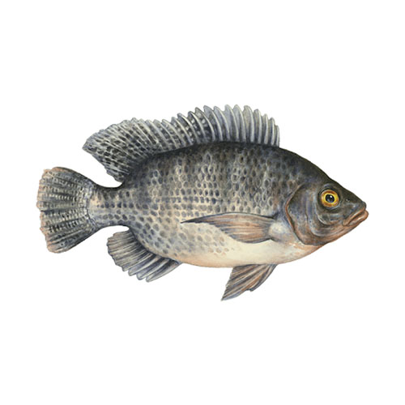
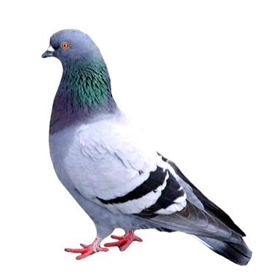
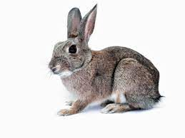

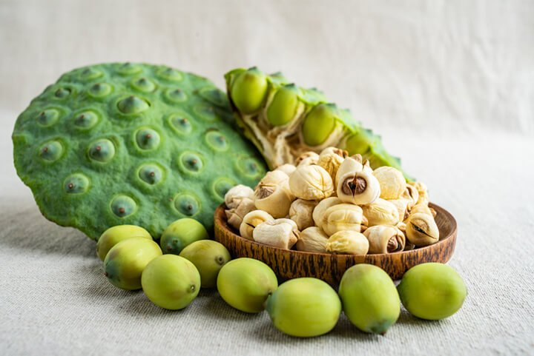
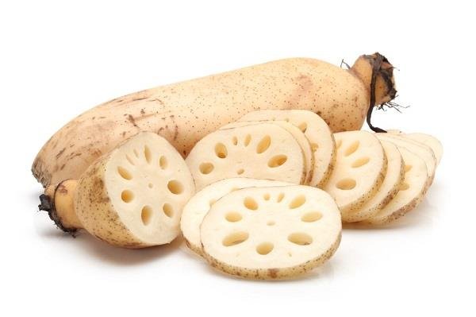
BÀI 15: KHÓA LƯỠNG PHÂN
I. SỬ DỤNG KHÓA LƯỠNG PHÂN TRONG PHÂN LOẠI SINH VẬT
Con thỏ
Cây hoa sen
Cá rô phi
Chim bồ câu
Thảo luận nhóm:
Em hãy nêu các đặc điểm để phân biệt các sinh vật trong hình?

Slide 5
I. SỬ DỤNG KHÓA LƯỠNG PHÂN TRONG PHÂN LOẠI SINH VẬT
Có khả năng di chuyển, có chân, không biết bay
Các tiêu chí phân loại:
Khả năng di chuyển
Khả năng bay
Có chân hoặc không
Không có khả năng di chuyển
Có khả năng di chuyển, không có chân
Có khả năng di chuyển, có chân, biết bay

Slide 6
Không
Cây hoa sen
Khả năng di chuyển
Không
Cá rô phi
Có
Có chân
Không
Con thỏ
Biết bay
Có
Chim bồ câu
Có
Sơ đồ khoá lưỡng phân

Slide 7
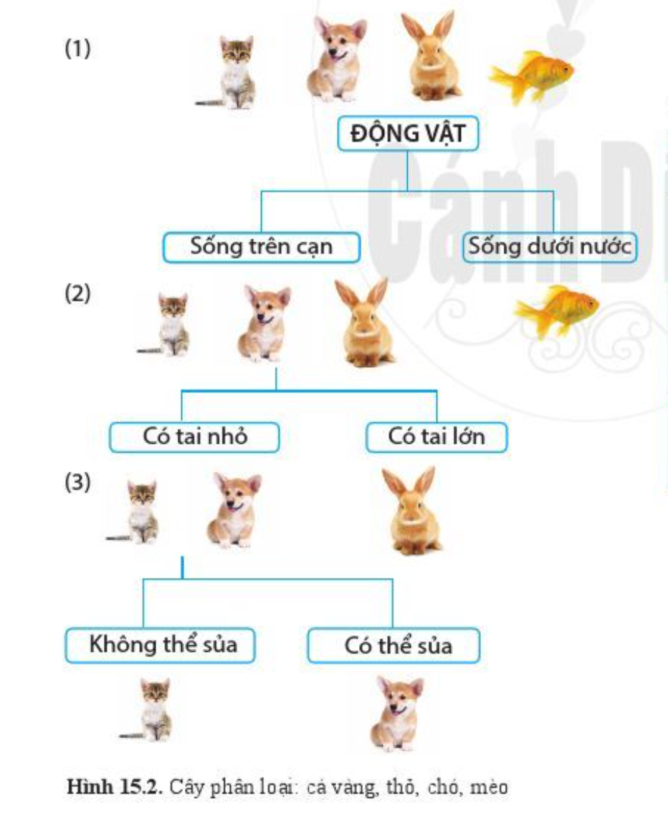
I. SỬ DỤNG KHÓA LƯỠNG PHÂN TRONG PHÂN LOẠI SINH VẬT
Quan sát hình bên và trả lời một số câu hỏi sau:
1. Các đặc điểm giúp phân loại các động vật trong hình thành các nhóm khác nhau ở các bước 1, 2, 3 là gì?
Trong mỗi bước, các sinh vật luôn được phân làm 2 nhóm.
2. Trong từng bước phân loại, từ đầu đến cuối, người ta luôn phân loại các loài động vật trên thành mấy nhóm?
Bước 1: Dựa vào môi trường sống
Bước 2: Dựa vào đặc điểm của tai
Bước 3: Dựa vào khả năng sủa

Slide 8
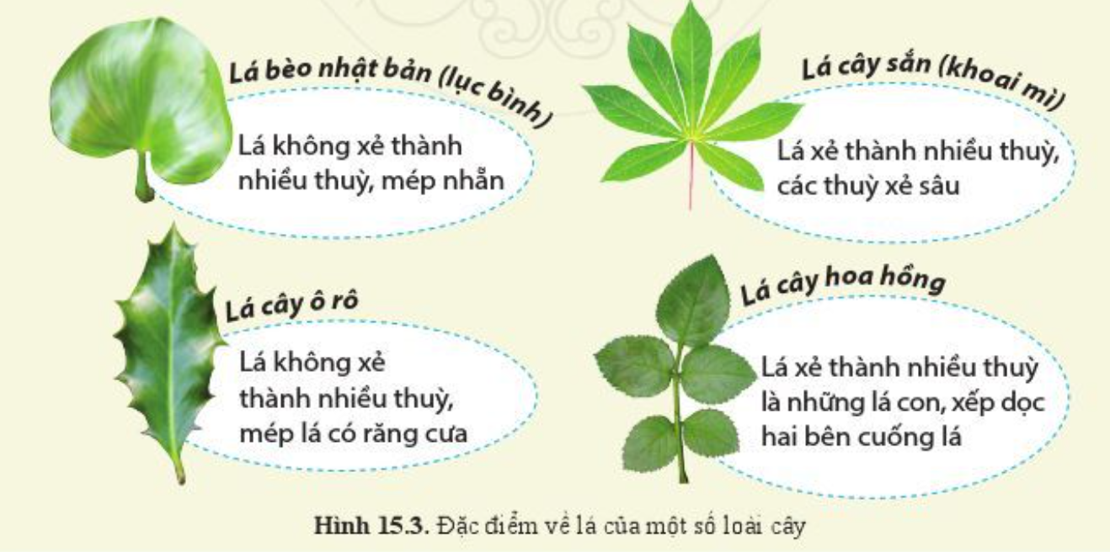
I. SỬ DỤNG KHÓA LƯỠNG PHÂN TRONG PHÂN LOẠI SINH VẬT
1. Tìm hiểu khái niệm khoá lưỡng phân
Các bước | Đặc điểm | Tên cây
1a 1b | Lá không xẻ thành nhiều thùy | Đi tới bước 2
 | Lá xẻ thành nhiều thùy hoặc lá xẻ thành lá con | Đi tới bước 3
2a 2b | Lá có mép lá nhẵn | ?
 | Lá có mép lá răng cưa | ?
3a 3b | Lá xẻ thành nhiều thùy, các thùy xẻ sâu | ?
 | Lá xẻ thành nhiều thùy, là những lá con, xếp dọc hai bên cuống lá | ?
Quan sát hình ảnh sách giáo khoa và hoạt động nhóm 2, hoàn thành bảng bên
Lá cây lục bình
Lá cây ô rô
Lá cây sắn
Lá cây hoa hồng

Slide 9

Khóa lưỡng phân là gì?
Khóa lưỡng phân dùng để phân chia sinh vật thành các nhóm dựa trên sự giống hoặc khác nhau ở mỗi đặc điểm của sinh vật.
Xác định đặc điểm đặc trưng
Lựa chọn đặc điểm đặc trưng để phân chia thành 2 nhóm
Tiếp tục chọn đặc điểm để phân chia cho đến khi mỗi nhóm chỉ còn 1 sinh vật
Xây dựng khoá lưỡng phân hoàn chỉnh
Cách xây dung khóa lưỡng phân?

Slide 10
Cây bèo, cây sắn, cây hoa hồng, cây ô rô
Lá không xẻ thùy
Lá xẻ thùy hoặc có lá con
Mép lá nhẵn
Mép lá có nhiều răng cưa
Các thùy xẻ sâu
Có nhiều lá con xếp dọc 2 bên cuống lá
Cây bèo lục bình Cây ô rô Cây sắn Cây hoa hồng

Slide 11
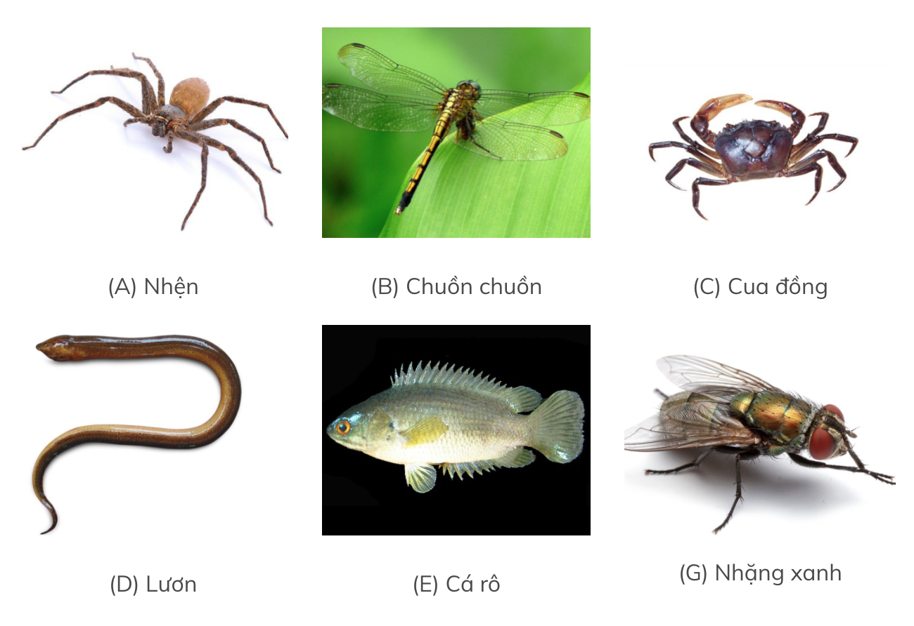
Thảo luận nhóm: Xây dựng khoá phân loại lưỡng phân các nhóm sinh vật sau (A -> G)
Đặc điểm:
Có chân hay không?
Có vảy hay không?
Có cánh hay không?
Số lượng cánh?

Slide 12
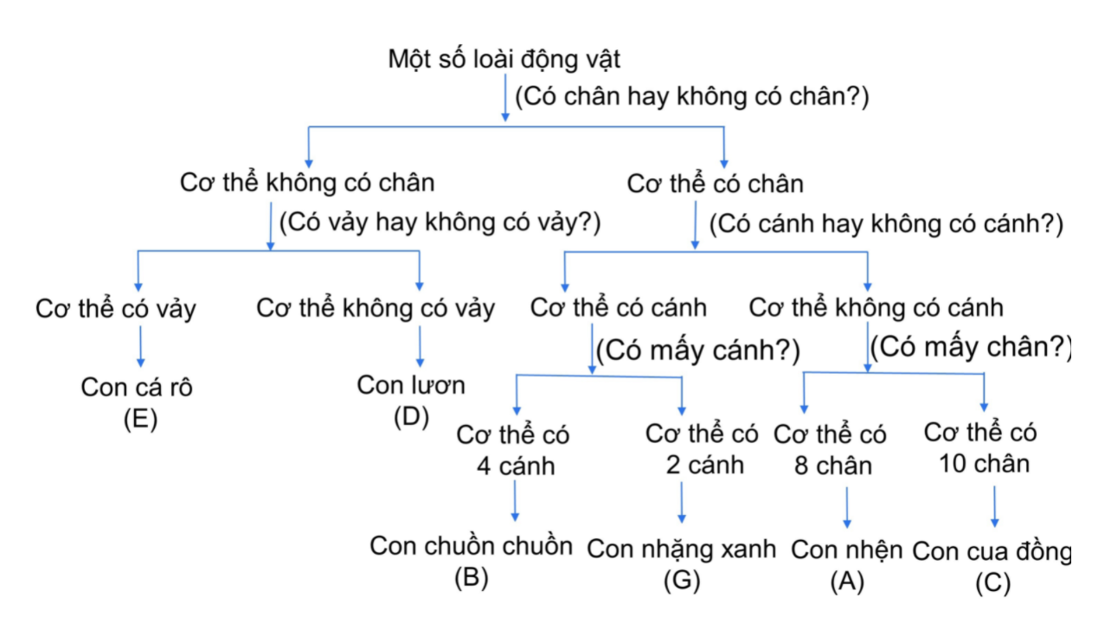

Slide 13

Ghi nhớ
Khái niệm khoá lưỡng phân
Các bước xây dựng khoá lưỡng phân
Yêu cầu: Hoàn thành nhiệm vụ 1 trong phiếu học tập
Các em hãy quan sát tại vườn trường và nêu tên, đặc điểm của một vài loài thực vật vào bảng hướng dẫn dưới đây (4 – 6 cây)

Slide 14
BÀI 15: KHÓA LƯỠNG PHÂN (TIẾT 2)
II. THỰC HÀNH XÂY DỰNG KHÓA LƯỠNG PHÂN
Nhiệm vụ: Nhóm học sinh xây dựng được khóa lưỡng phân cho từ 4 đến 6 loài thực vật quan sát được trong vườn trường.
Chuẩn bị
Giấy, bút và kính lúp cầm tay
Phiếu học tập có sẵn.
Cách phân nhóm
Có 6 nhóm học sinh.
Nhóm 1, 3 ,5 sẽ trao đổi thông tin phiếu cho nhóm 2, 4, 6 tương ứng
Thực hành
- B1: Lập danh sách 4 – 6 cây có trong vườn trường
- B2: Quan sát và ghi lại đặc điểm của cây
- B3: Thảo luận nhóm, hoàn thành PHT

Slide 15

BÀI 15: KHÓA LƯỠNG PHÂN
II. THỰC HÀNH XÂY DỰNG KHÓA LƯỠNG PHÂN
Nhiệm vụ: Nhóm học sinh xây dựng được khóa lưỡng phân cho từ 4 đến 6 loài thực vật quan sát được trong vườn trường.
THUYẾT TRÌNH

Slide 16
LUYỆN TẬP
Em hãy xây dựng sơ đồ phân loại các ngành thực vật dựa vào bảng đặc điểm dưới đây
Tên ngành thực vật | Đặc điểm nhận diện
Tảo | Chưa có rễ, thân, lá chính thức
Rêu | Có rễ giả, có thân và lá nhưng chưa có mạch dẫn
Quyết | Có rễ, thân, lá chính thức, có mạch dẫn, sinh sản bằng bào tử
Hạt trần | Có rễ, thân, lá chính thức, có mạch dẫn, sinh sản bằng hạt, hạt trần
Hạt kín | Có rễ, thân, lá chính thức, có mạch dẫn, sinh sản bằng hạt, hạt kín

Slide 17
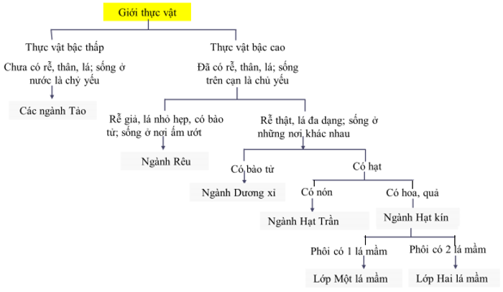

Slide 18
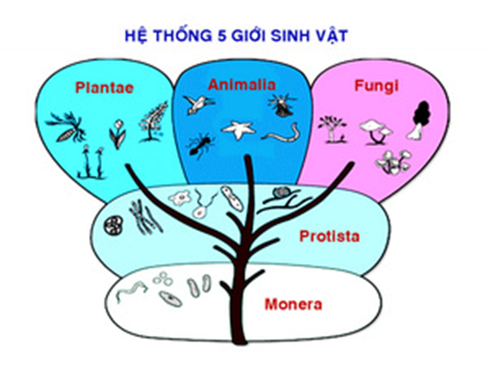
VẬN DỤNG
- Hãy dựa vào kiến thức đã biết, tìm hiểu thêm thông tin và giải thích tại sao người ta lại chia sinh giới thành 5 giới như sơ đồ bên?

Slide 19
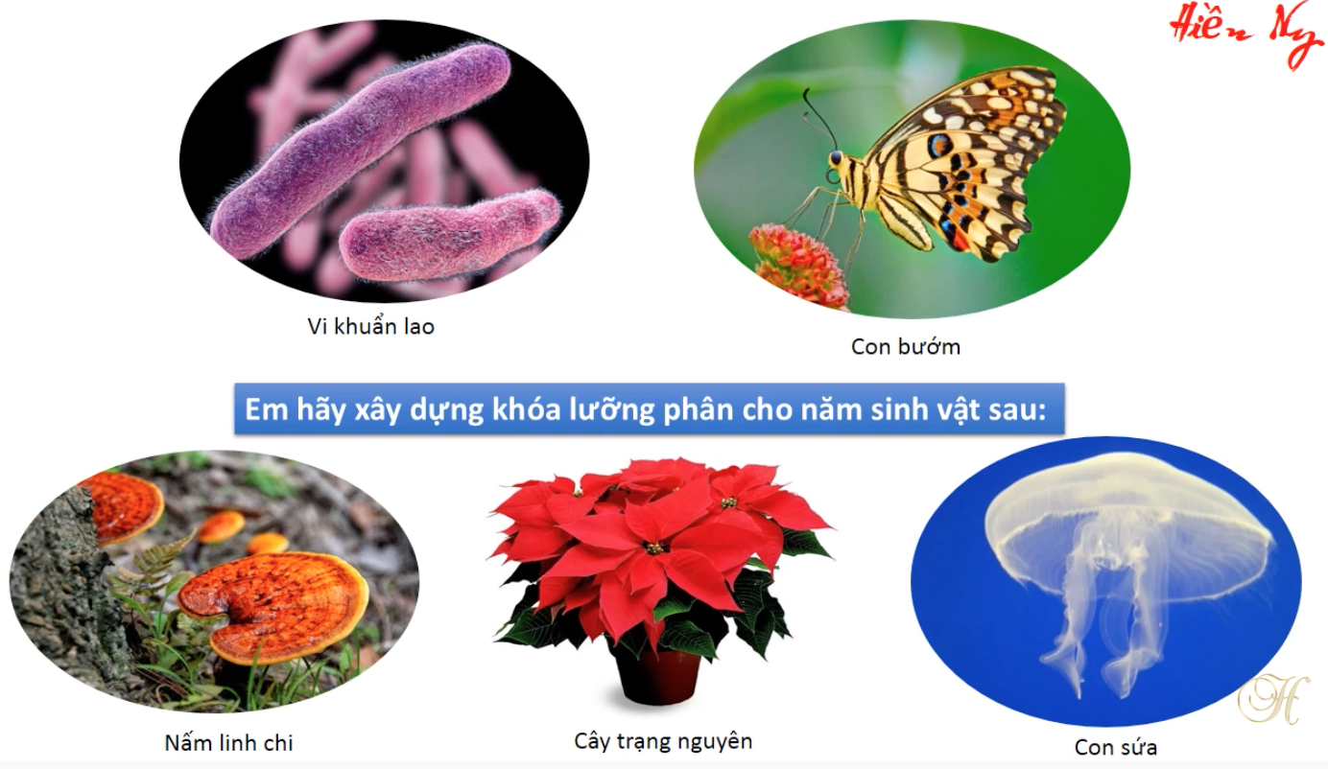
Nhiệm vụ 1:

Slide 20
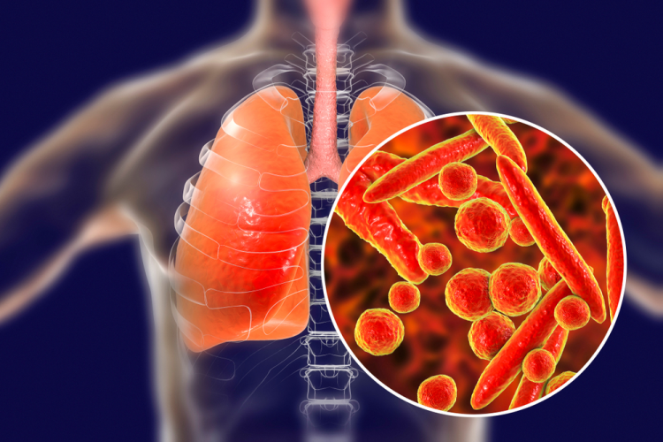

Nhiệm vụ 2:
Tìm hiểu về đặc điểm một số virus (corona, HIV, …) và vi khuẩn (lao, kiết lị, ….)

Slide 21


